Slide 1
Crypto Lab 12월 21일 세미나 발표
최승주

Slide 2
목차
연구 주제 선정
정보 보호 학회 논문
Cain & Abel

Slide 3
연구 주제 선정

Slide 4
주제 선정
석사 과정 구체적 연구 주제의 방향을 잡기 위함
교수님과 상담
정보 보호 학회 논문 – Dbpia
간단한 해킹 맛보기 – Cain & Abel

Slide 5
정보 보호 학회 논문

Slide 6
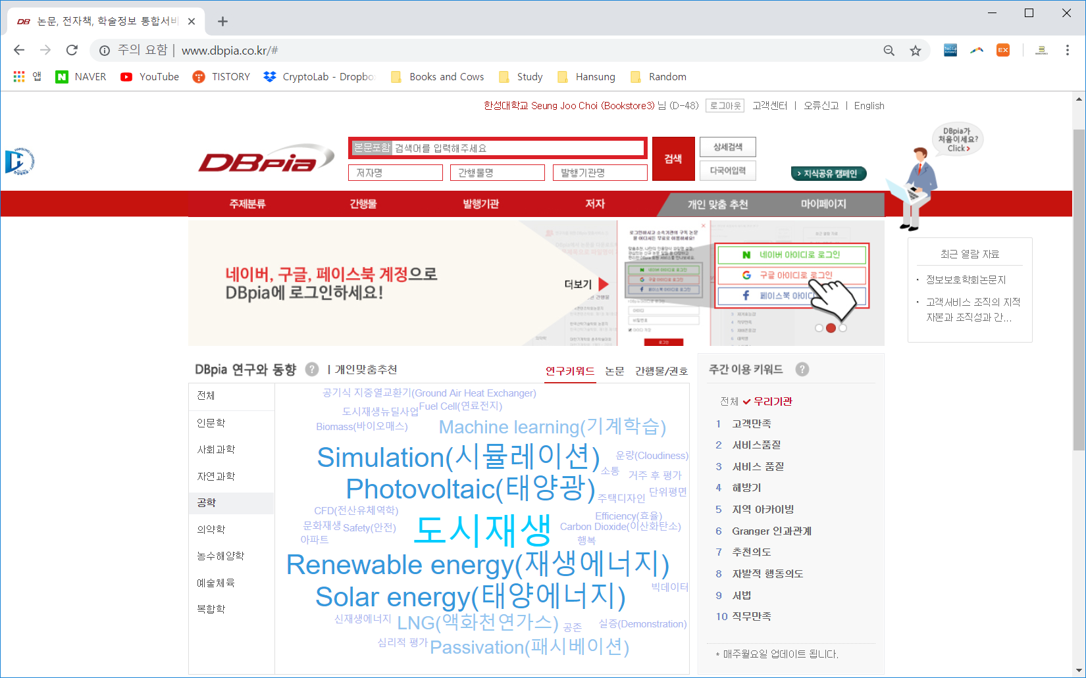
정보 보호 학회 DBpia

Slide 7
정보 보호 학회 논문
블록체인 기반 IoT 디바이스 인증 스킴
공공기관 프린터 관리 시스템의 취약점 분석
개인정보 노출에 대한 인터넷 사용자의 태도에 관한 연구

Slide 8
블록체인 기반 IoT 디바이스 인증 스킴

Slide 9
블록체인 기반 IoT 디바이스 인증 스킴
블록체인 기반 IoT 디바이스 인증 스킴 제안
IoT 디바이스에 단순 해시 연산만을 요구
저성능인 IoT 디바이스에서도 동작 가능

Slide 10
블록체인 기반 IoT 디바이스 인증 스킴
고성능 OS 칩셋을 장착한 경우 암호 프로토콜 지원
단순 기능만 존재하는 저성능 디바이스
암호화 프로토콜 지원 X
인증서 지원 X

Slide 11
블록체인 기반 IoT 디바이스 인증 스킴
램포트 서명 방식
블록체인 방식
기존 IoT 인증 프로토콜

Slide 12
블록체인 기반 IoT 디바이스 인증 스킴
램포트 키 생성
난수 256개
256 | 256 | 256 | … | … | … | 256 | 256 | 256 | 256
256 | 256 | 256 | 256 | … | … | … | 256 | 256 | 256
단위: bit
256 * 256 * 2 = 16kb

Slide 13
블록체인 기반 IoT 디바이스 인증 스킴
램포트 공개 키 생성
Private Key
256 | 256 | 256 | … | … | … | 256 | 256 | 256 | 256
256 | 256 | 256 | 256 | … | … | … | 256 | 256 | 256
Hash
Public Key
256 | 256 | 256 | … | … | … | 256 | 256 | 256 | 256
256 | 256 | 256 | 256 | … | … | … | 256 | 256 | 256
단위: bit

Slide 14
블록체인 기반 IoT 디바이스 인증 스킴
램포트 메시지 서명
메시지
256 Hash
0 | 1 | 1 | …
4(16진수) * 64 = 256 bit
Private Key
Index
0 | 1 | 2 | 3 | … | … | … |  |  | 256
256 | 256 | 256 | … | … | … | 256 | 256 | 256 | 256
256 | 256 | 256 | 256 | … | … | … | 256 | 256 | 256
256 | 256 | 256 | … | … | … | … | … | … | 256

Slide 15
블록체인 기반 IoT 디바이스 인증 스킴
램포트 메시지 전송
메시지
Private key
메시지 전송
256 | 256 | 256 | … | … | … | … | … | … | 256
Public key
256 | 256 | 256 | … | … | … | 256 | 256 | 256 | 256
256 | 256 | 256 | 256 | … | … | … | 256 | 256 | 256

Slide 16
블록체인 기반 IoT 디바이스 인증 스킴
램포트 메시지 확인
메시지
256 Hash
Index 순서 선택
Public Key
256 | 256 | 256 | … | … | … | 256 | 256 | 256 | 256
256 | 256 | 256 | 256 | … | … | … | 256 | 256 | 256
선택된 값과 해시값 비교
== Alice 확인
Private Key
256 | 256 | 256 | … | … | … | … | … | … | 256

Slide 17
블록체인 기반 IoT 디바이스 인증 스킴
램포트 방식
개인키의 절반이 공개됨
한번 사용하면 안전을 위해 삭제 후 새로 생성

Slide 18
블록체인 기반 IoT 디바이스 인증 스킴
블록체인 방식
Pirvate Key | 256 bits
Generate (ECM)
Public Key
Bitcoin Address
SHA 256
Hash160()
Base 58
RIPE MD 160
1 byte prefix (version btye)
0x00
Public Key Hash
First Four Bytes
SHA 256
SHA 256
First Four Bytes
Public Key Hash SHA 256 Twice

Slide 19
블록체인 기반 IoT 디바이스 인증 스킴
블록체인 방식
<Signature> <PublicKey>
OP_DUP OP_HASH160 <PublicKey160> OP_EQUALVERIFY OP_CHECKSIG

Slide 20
블록체인 기반 IoT 디바이스 인증 스킴
기존 IoT 프로토콜
ID/Password 기반 인증
MAC 주소 기반 인증
암호 프로토콜 기반 인증
인증서 기반 인증
IBE를 이용한 인증

Slide 21
블록체인 기반 IoT 디바이스 인증 스킴
기존 IoT 프로토콜
ID/Password 기반 인증
MAC 주소 기반 인증
암호 프로토콜 기반 인증
인증서 기반 인증
IBE를 이용한 인증
- 서버 부하, 기기 추가시 사람 개입
- 새로운 MAC Address 양식 규정 필요, 위장 가능
- 암호 기술에 의존: 취약점 발견시 문제
- 기기 인증 알고리즘: 높은 처리량 필요
- ID 위장 공격에 취약

Slide 22
블록체인 기반 IoT 디바이스 인증 스킴
제안 스킴 활용 기술
램포트 해시 체인 및 블록 체인 기술 활용

Slide 23
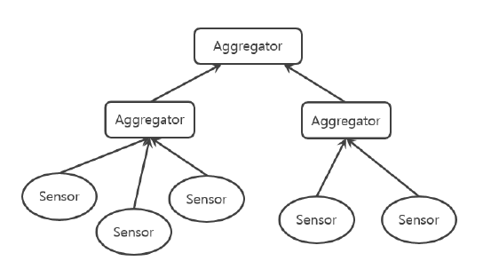
블록체인 기반 IoT 디바이스 인증 스킴
제안 스킴

Slide 24
블록체인 기반 IoT 디바이스 인증 스킴
제안 스킴
Aggregator 그룹키 분배
램포트 해시 체인 사용 그룹키 생성
새 디바이스 그룹키 할당
몇 번째 디바이스의 키인지 검증
해시 체인 - 다음 키 예측하기 힘듬

Slide 25
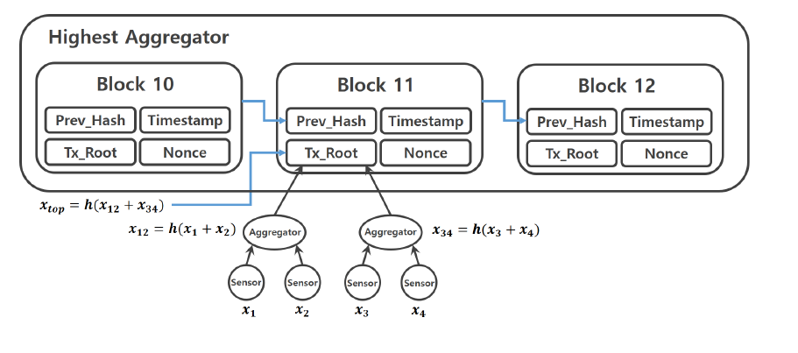
블록체인 기반 IoT 디바이스 인증 스킴
제안 스킴

Slide 26
블록체인 기반 IoT 디바이스 인증 스킴
제안 스킴
최상위 Aggregator가 공개키 검증, 해시체인 생성 등 연산 처리
디바이스들 연산 부담 감소

Slide 27
블록체인 기반 IoT 디바이스 인증 스킴
논문 후기
- 램포트 알고리즘 및 블록 체인 기술 활용
- 저성능인 IoT를 위한 인증 방법
- Aggregator가 취약점이 될 수는 있는지
생각

Slide 28
공공기관 프린터 관리 시스템의 취약점 분석

Slide 29
공공기관 프린터 관리 시스템의 취약점 분석
학교 도서관 등 공공 기관의 프린트 관리 서비스
프린트 관리 서비스의 취약성 분석

Slide 30
공공기관 프린터 관리 시스템의 취약점 분석
보안 통신을 사용하지 않아 도청에 취약
정보 인증 제공되지 않아 데이터를 쉽게 변조 가능
프린터의 스풀링 파일 정보 쉽게 획득 가능

Slide 31
공공기관 프린터 관리 시스템의 취약점 분석
공격 시나리오
네트워크에 대한 공격
메타 데이터에 대한 공격 시나리오

Slide 32
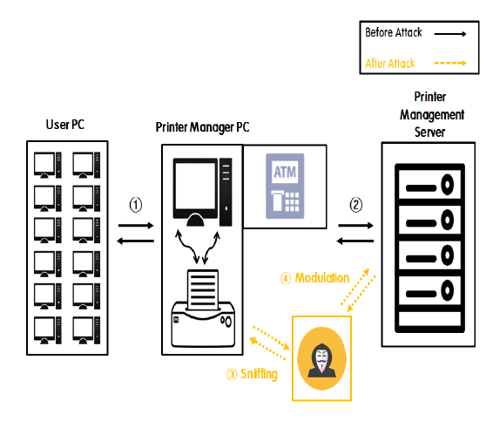
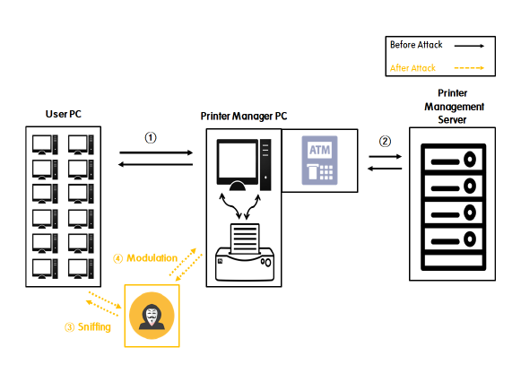
공공기관 프린터 관리 시스템의 취약점 분석
1. 네트워크에 대한 공격
관리자 PC와 같은 대역
관리자 PC와 다른 대역

Slide 33
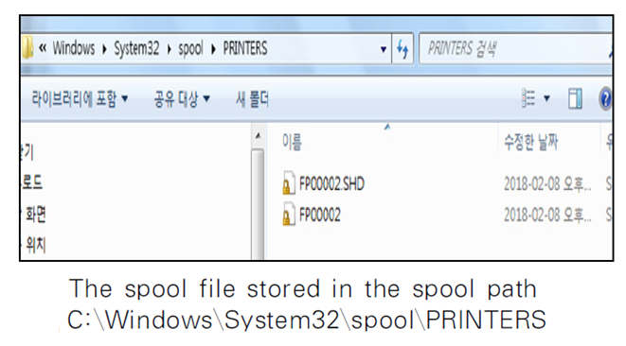
공공기관 프린터 관리 시스템의 취약점 분석
2. 메타 데이터에 대한 공격 시나리오
네트워크 접근이 불가능 - PC에 물리적인 접근
스풀 데이터에 직접 접근 – 대부분 기본값이 정해져 있음

Slide 34
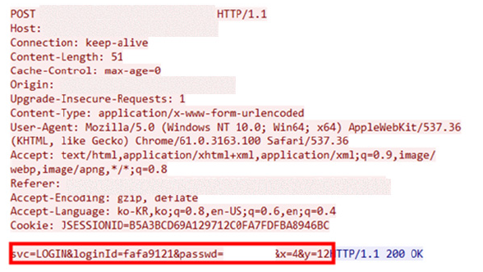
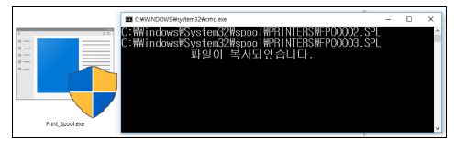
공공기관 프린터 관리 시스템의 취약점 분석
공격 결과

Slide 35
공공기관 프린터 관리 시스템의 취약점 분석
개선 방안
HTTPS을 통한 보안 통신
인증서 설치
인증서 관리는 하드웨어 보안 모듈 이용

Slide 36
공공기관 프린터 관리 시스템의 취약점 분석
신고 결과
개선 되지 않음
개선을 해야 할시 비용 발생
KISA(한국 인터넷 진흥원)에 신고 하였으나
“실제 서비스 중인 웹사이트나 시스템에 특정 데이터를 전송하여
영향을 줄 우려가 있는 서비스의 취약점은 평가 및 포상 대상에서 제외된다.”

Slide 37
공공기관 프린터 관리 시스템의 취약점 분석
논문 후기
- 네트워크 스니핑 구조
- 공공 프린터 관리 서비스의 취약점
- 취약점을 밝히는 것을 꺼려하는 기업 문화
- 보안 불감증

Slide 38
개인정보 노출에 대한 인터넷 사용자의 태도에 관한 연구

Slide 39
개인정보 노출에 대한 인터넷 사용자의 태도에 관한 연구
기업들이 소비자의 개인정보를 수집하는데 많은 노력
불법으로 소비자 개인정보를 거래하는 사건도 발생
정보 수집을 위한 인센티브를 제공하고 있으나 효과 미비

Slide 40
개인정보 노출에 대한 인터넷 사용자의 태도에 관한 연구
CFIP – Concern for Information Privacy
개인정보 노출에 대한 염려 측정 모델

Slide 41
개인정보 노출에 대한 인터넷 사용자의 태도에 관한 연구
결론
개인정보가 다른 용도로 기업에서 이용되는 것에 제일 민감
정보 수집 시에 목적 및 이용 범위에 대한 구체적 설명 필요
정보 제공에 대한 경제적 보상
경제적 보상만으로는 정보제공 의도를 높이는 데는 한계가 있음

Slide 42
개인정보 노출에 대한 인터넷 사용자의 태도에 관한 연구
결론
CFIP 모델을 제외한 다른 요인들 고려해야 함
정보를 제공하는 기업에 대한 신뢰도 등

Slide 43
개인정보 노출에 대한 인터넷 사용자의 태도에 관한 연구
논문 후기
- 보안은 단순 기술만의 문제가 아니다
- 법, 규제 등과 밀접한 분야
- 사람이라는 변수

Slide 44
Cain & Abel

Slide 45
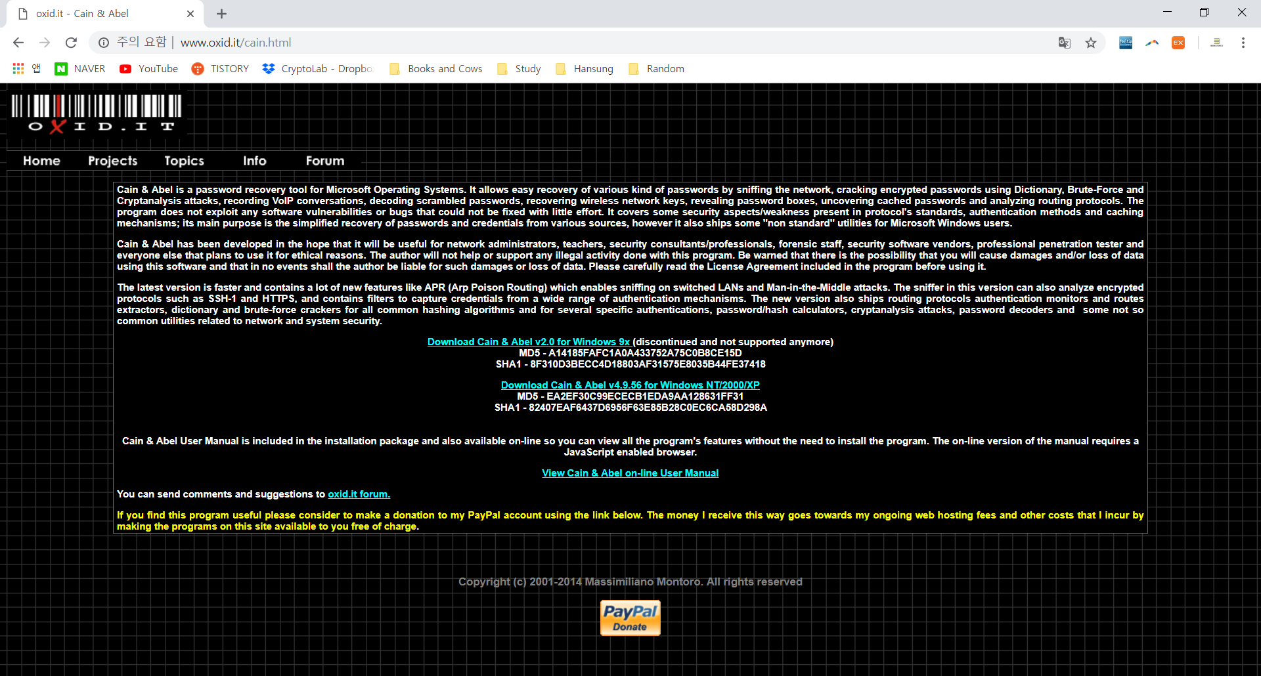
Cain & Abel

Slide 46
Cain & Abel
ARP 스푸핑
DNS 스푸핑

Slide 47
Cain & Abel
ARP 스푸핑
근거리 통신망에서 주소 결정 프로토콜(ARP) 메시지 이용
상대방의 데이터 패킷을 중간에서 가로채는 중간자 공격 기법

Slide 48
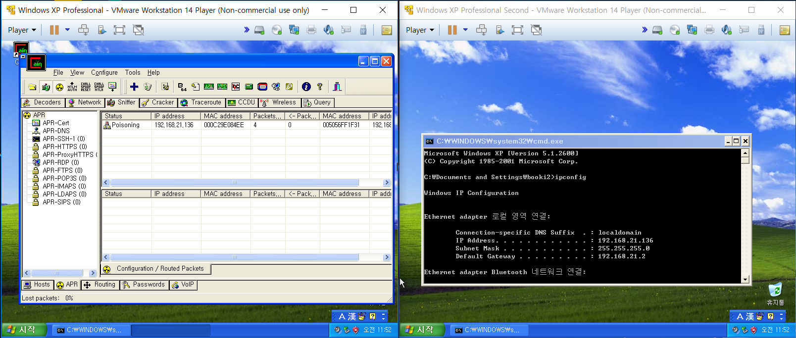
Cain & Abel
실험 환경
공격자

Slide 49
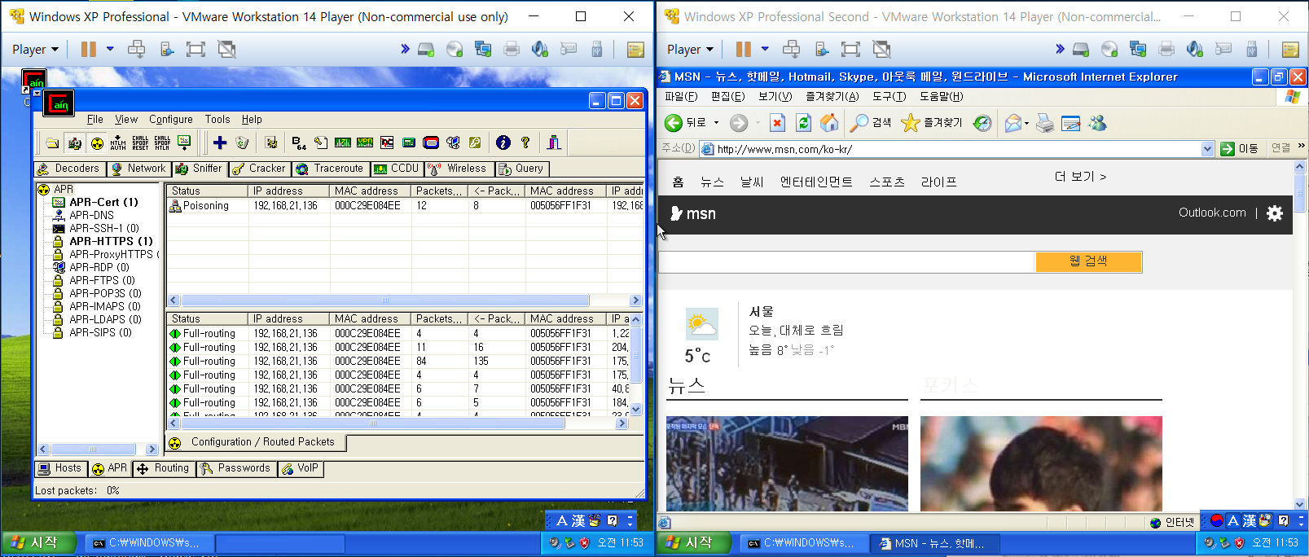
Cain & Abel
연결

Slide 50
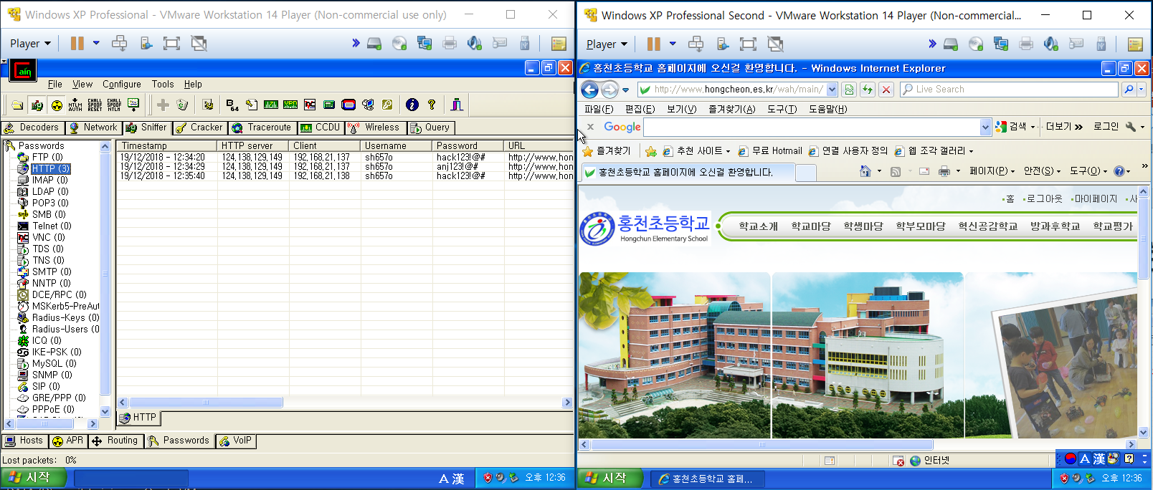
Cain & Abel
실험 결과

Slide 51
Cain & Abel
DNS 스푸핑
도메인 네임 시스템에서 전달되는 IP 주소 변조
사용자가 의도하지 않은 주소로 유도

Slide 52
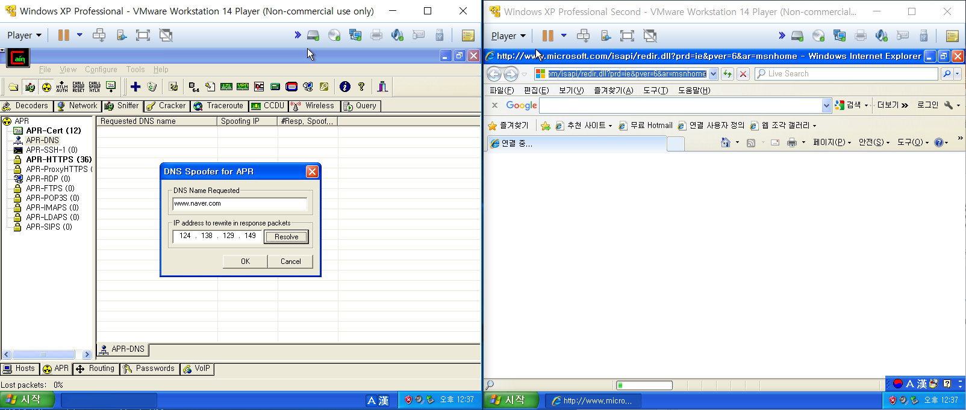
Cain & Abel
DNS 스푸핑
NAVER
Daum

Slide 53
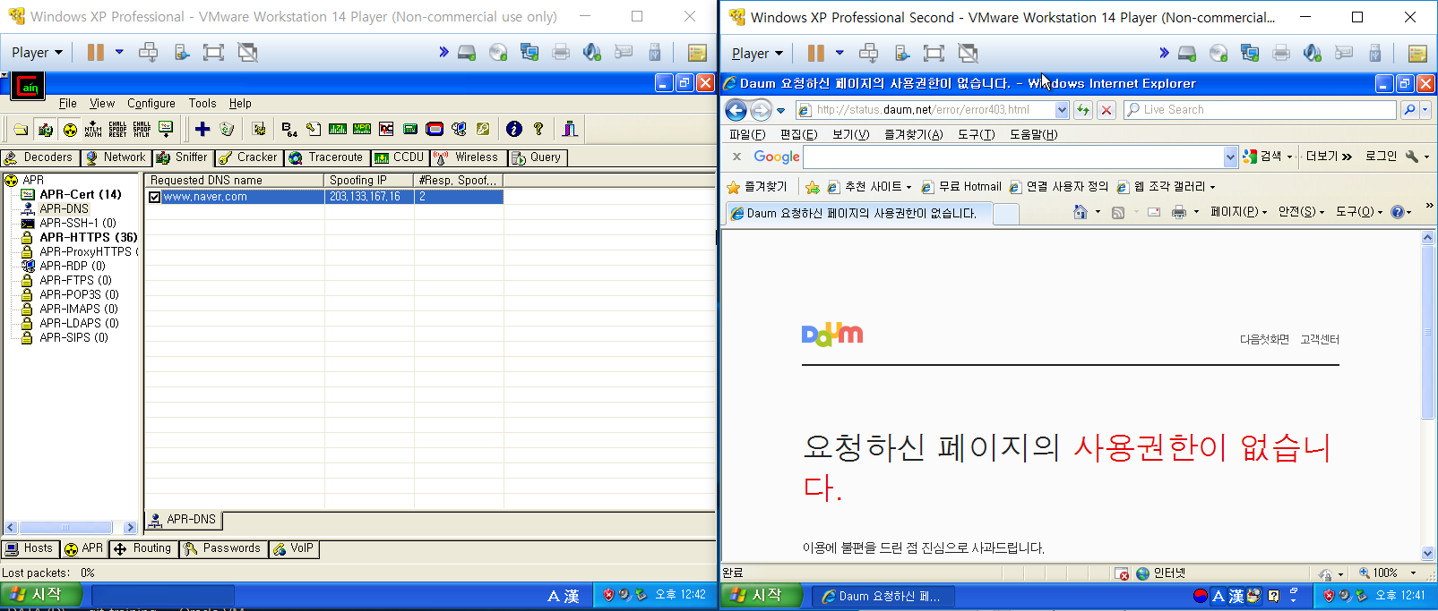
Cain & Abel
DNS 스푸핑

Slide 54
계획
정보 보호 학회 논문
WireShark
네트워크
암호학

Slide 55
감사합니다

